Slide 1
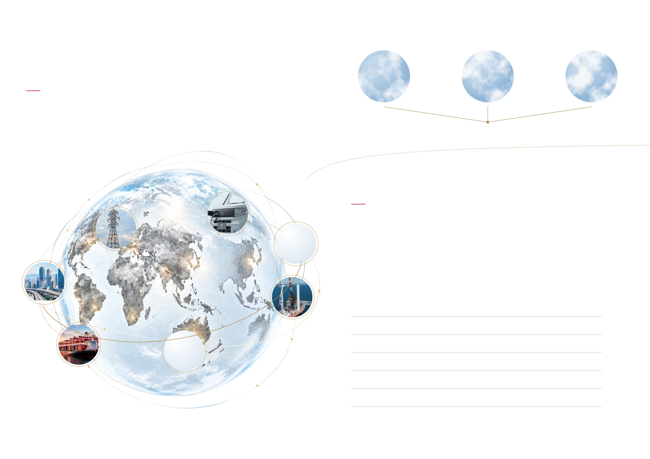
INTRODUCTION
A WORLD OF RISING DEMAND
人口増加と途上国の発展で、世界の需要は拡大している
導入 社会と金属
Metals power
everyday life.
Demand shift
Supply constraints
Geopolitics
人口増・電化による
需要拡大
供給制約の深刻化
地政学リスクの常態化
私たちの暮らしを支える金属
ビル、鉄道、車、スマートフォン——豊かな暮らしに、金属は欠かせない
社会が必要とする金属を、持続可能な形で届け続けるために——
Strength to Hold.
Power to Connect.
コアメッセージ（英文主体・和文は確認用）
Et enim adipiscing excepteur exercitation ex do consectetur amet ipsum exercitation aute
anim. aliqua proident occaecat sit labore consequat duis quis magna cupidatat tempor
sunt adipiscing. dolore ut est id ipsum culpa esse proident dolore proident magna
incididunt eiusmod. enim aliqua velit officia excepteur laborum qui qui deserunt quis
consectetur qui reprehenderit. minim cillum nostrud commodo et tempor et ex.
Mobility
画像
（ストック）
Power
自動車・EV
電力網
Railways
鉄道
Cities
CONTENTS
都市・ビル
Energy
Who We Are
再生可能エネルギー
01
三菱商事 金属資源グループとは
P.04
02
Our Strengths
P.05
画像
（ストック）
強み：世界の優良資産
03
Metallurgical Coal & Copper
P.06
Trade
原料炭と銅
物流・港湾
Devices
04
From Resources to Value
P.08
スマートフォン
資源から価値へ
05
Global Partnerships
P.09
パートナーシップと販売網
06
Integrated Value Chain
P.10
川上から川下までをつなぐ
02
03
台割メモ｜動画01 OPENING と同じ入り。地球を中心に、暮らしを支える金属の場面（都市・電力・EV・鉄道・再エネ・スマホ・物流）を金の軌道上に並べる。鉄道・スマホは素材
待ち。
台割メモ｜外部環境（需要拡大・供給制約・地政学）を冒頭に置き、「だから私たちが必要」とコアメッセージにつなぐ。目次は動画と同じ6項目。

Slide 2
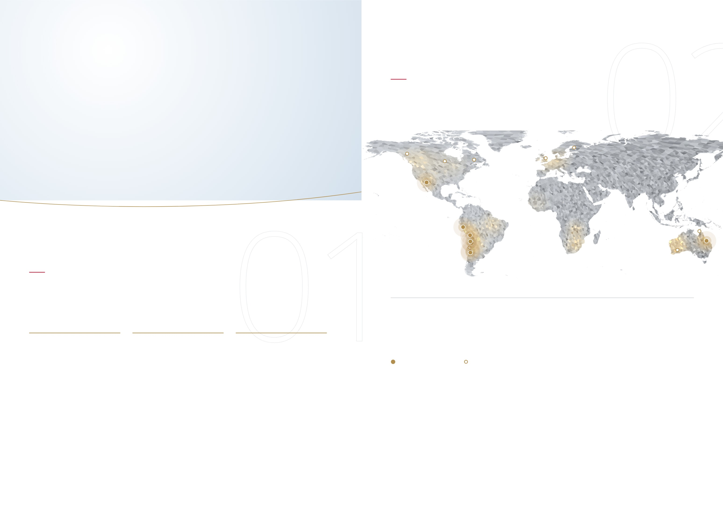
02 OUR STRENGTHS
第2章 独自価値
Our strengths.
強みは、原料炭と銅
三菱商事 本社ビル・世界各地で働く社員の画像（MC様ご提供／動画02と共通素材）
世界各地の優良資産から、資源を安定的に確保する
Copper
USA
01 WHO WE ARE
Metallurgical Coal
Queensland, Australia
第1章 我々は何者か
Copper
Chile · Peru
Who we are.
三菱商事 金属資源グループとは
世界の金属業界を牽引する力
Magna consectetur est id sunt officia est aute culpa enim lorem anim aliqua. irure pariatur
deserunt enim qui occaecat commodo incididunt ullamco laboris reprehenderit aliqua laboris.
nisi eiusmod labore enim dolore sunt proident dolor consectetur dolor aliquip velit magna.
consequat duis esse ex nulla minim do fugiat incididunt amet ullamco.
2
5 / 5
60+
PILLARS
TOP15 MINES
YEARS
MISSION
TWO WHEELS
HERITAGE
原料炭と銅、2つの柱
銅の主要5鉱山すべてが世界Top15
原料炭の炭鉱寿命
グループミッション
投資×トレーディング
時代を先読みした変革
社会が必要とする良質な金属資源を、持続可能な
形で安定供給することで、より良い社会の実現に
寄与する
資源投資（鉄鋼原料本部・クリティカルミネラル
本部）と、トレーディング（金属資源トレーディ
ング本部）の両輪
トレーディングから投資へ、そしてグローバルな
トレーダーへ。事業モデルを変え続けてきた
原料炭・銅の資産
その他の資産・プロジェクト（鉄鉱石・ニッケル・リチウム ほか）
Guided by the Three Corporate Principles of Mitsubishi Corporation.
04
05
台割メモ｜動画02 Who we are。第1章は1ページに軽く。ミッション・両輪・変革の3点だけ。写真枠は本社・社員（動画と素材共通化）。
台割メモ｜動画03 Our Strengths。【強調】資産の大きさ。地図を大きく、原料炭・銅の拠点だけを光らせ、他は控えめに。数字3つで規模感。

Slide 3
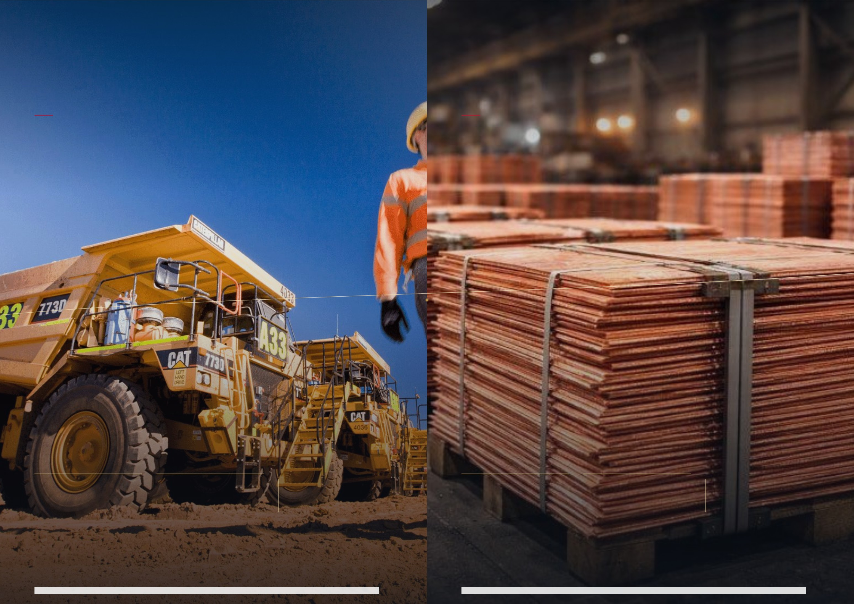
02 OUR STRENGTHS｜METALLURGICAL COAL
02 OUR STRENGTHS｜COPPER
World-class
metallurgical coal.
The world's largest
non-operating copper producer.
原料炭事業
銅事業
鉄の主原料“産業のコメ”を、世界最高品位で届ける
パートナーが多く、規模が大きく、“声がかかる存在”である
~50%
No.1
一級強粘炭の世界供給に占める BMA のシェア
ノンオペレーターとして世界最大の銅生産者
~20%
60+ yrs
OWNERSHIP
5 / 5
Top 25%
PARTNERSHIPS
三菱商事 →100%→ MDP
MDP 50% ＋ BHP 50%
＝ BMA（BHP Mitsubishi Alliance）
特定1社に偏らず、
主要メジャーと協業
チリ・ペルー・米国
原料炭の海上輸出市場シェア
炭鉱寿命。港湾・鉄道まで自社保有
参画する主要5鉱山すべてが世界Top15
平均コストは世界の上位25%
06
07
台割メモ｜動画04 Coking Coal。【強調】全面写真＋巨大数字（~50%）。“資産の大きさ”を1つの数字で伝える。出資構成は1行に。
台割メモ｜動画05 Copper。【強調】原料炭と同じ型で対に。No.1を最大に。金の軌道が2枚の写真をつなぐ。

Slide 4
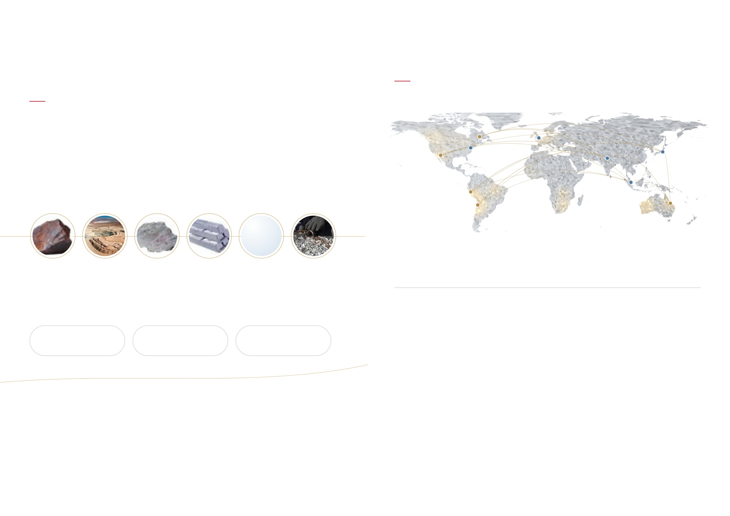
02 FROM RESOURCES TO VALUE
02 GLOBAL PARTNERSHIPS
第2章 独自価値
第2章 独自価値
From resources
to value.
Global partnerships.
メジャーとのパートナーシップと、世界の販売網
優良な鉱山、パートナーのメジャー企業、そして営業拠点。資源を流通させるネットワーク
資源は、届けてはじめて価値になる
確保し、精錬し、必要とする産業へ届ける。鉄鉱石から電池資源・アルミまで
Anim incididunt velit velit nisi magna tempor veniam laboris sint in ad velit. aute incididunt mollit ad
adipiscing culpa sit pariatur labore magna occaecat in voluptate. officia et elit minim id tempor aliqua
aliquip ipsum dolor veniam nulla consectetur. mollit.
15
50
~1,000
Iron Ore
Nickel
Lithium
Aluminium
Fertilizer
Recycled
INDUSTRIES
COUNTRIES
CUSTOMERS
鉄鉱石
ニッケル
リチウム
アルミ・ボーキサイト
肥料資源
二次資源
業界
カ国
社の販売先
JOINT VENTURES
業界最大手とのJV実績
NEW TECHNOLOGY
加工技術・回収・リサイクルなど、業界のボトルネックに挑む技術へ投資
BHP
Rio Tinto
Anglo American
COPPER｜STARTUP
COPPER｜STARTUP
RECYCLING
TRADING HUB
RtM International・Japan・Bharat・Europe・Americas ほか
CiDRA
Jetti
DESCycle
WHY PARTNERS CHOOSE US
企業文化的親和性・JV経営力・健全な財務基盤・深い知見
浮遊選鉱の高度化
硫化鉱のリーチング化
銅スクラップの回収強化
08
09
台割メモ｜動画06 From Resources to Value。【軽め】その他資源は丸写真の帯、新技術は3つのチップだけ。主役の前の“間”として余白を多く。
台割メモ｜動画07 Global Partnerships。地図上で鉱山（金）と販売拠点（青）を線でつなぎ、エビデンス数値（15×50×1,000）とJV実績を添える。

Slide 5
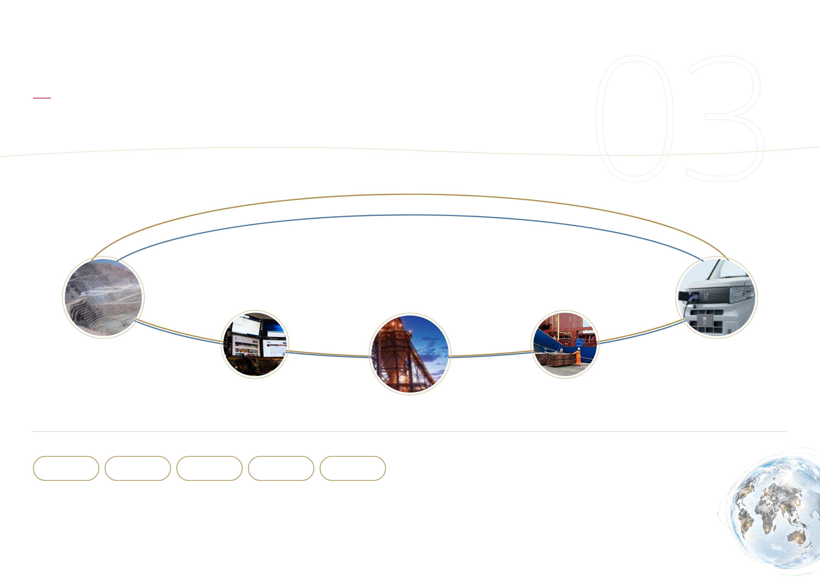
03 INTEGRATED VALUE CHAIN
第3章 川上から川下までをつなぐ
Integrated value chain.
採掘・製造・販売をつなぐトレーディング力こそが、総合商社 三菱商事の強み
このネットワークを活かし、川上の鉱山から、製錬・製鉄、さらに製造業などの川下まで、資源を安定的に流通させる
UPSTREAM 川上
MIDSTREAM 川中
DOWNSTREAM 川下
INVESTMENT 資源投資
TRADING (RtM) トレーディング
Mine
End use
鉱山・資源開発
最終製品・需要家
Trading
Trading
Base Demand
Energy Transition
AI & Data Centers
トレーディング（RtM）
Smelt / Steel
トレーディング（RtM）
製錬・製鉄
RtM FUNCTIONS
お客様に提供できる5つの機能
OUR COMMITMENT
Marketing & Procurement
Logistics
Financing
Risk Management
Carbon Reduction
“To contribute to a better society by providing a stable supply of high-
quality mineral resources that society needs, in a sustainable way.”
販売・調達
物流
ファイナンス
リスク管理
脱炭素
豊かな社会の実現に貢献することを目指して
Mitsubishi Corporation Mineral Resources Group｜2-3-1 Marunouchi, Chiyoda-ku, Tokyo｜www.mitsubishicorp.com
10
11
台割メモ｜動画08 Integrated Value Chain。【強調】見開き全体を1枚の図に。投資（金）とトレーディング（青）の2つの輪の上に、川上→川中→川下の5段階を大きく並べる。
台割メモ｜動画09 Closing と呼応。約束のステートメントと連絡先、冒頭の地球儀（日本側）で冊子を閉じる。

